Slide 1
CATALOGO DE VIVIENDA
INVUR

Slide 2
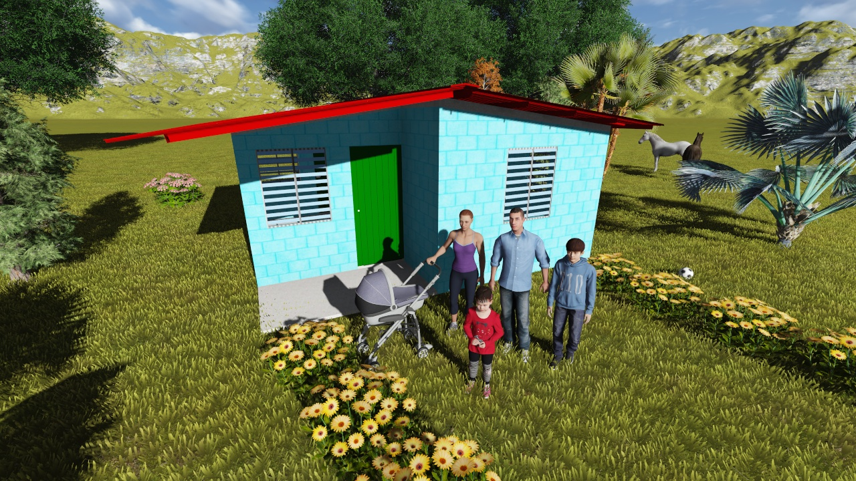
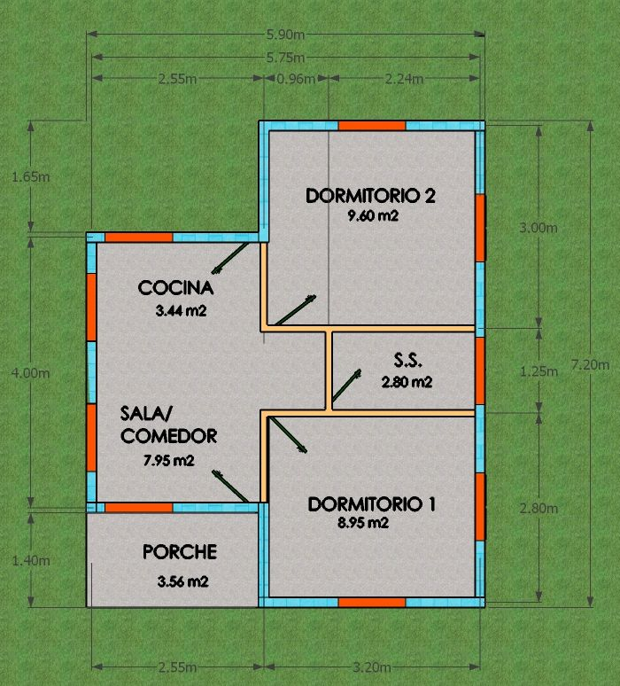
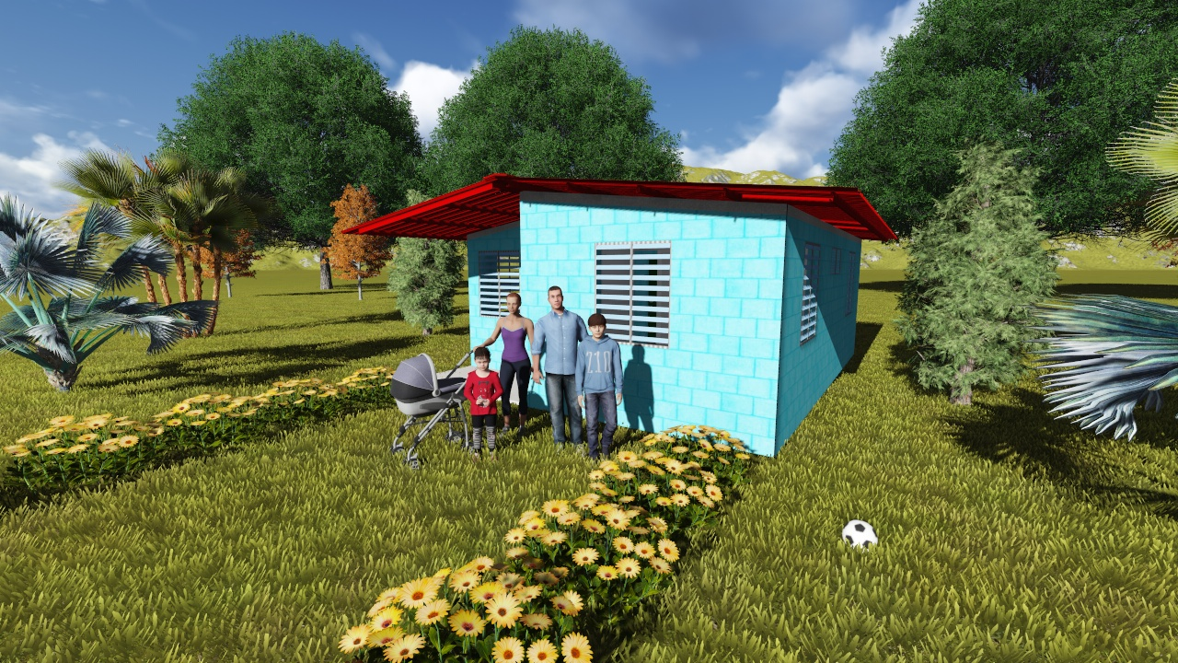
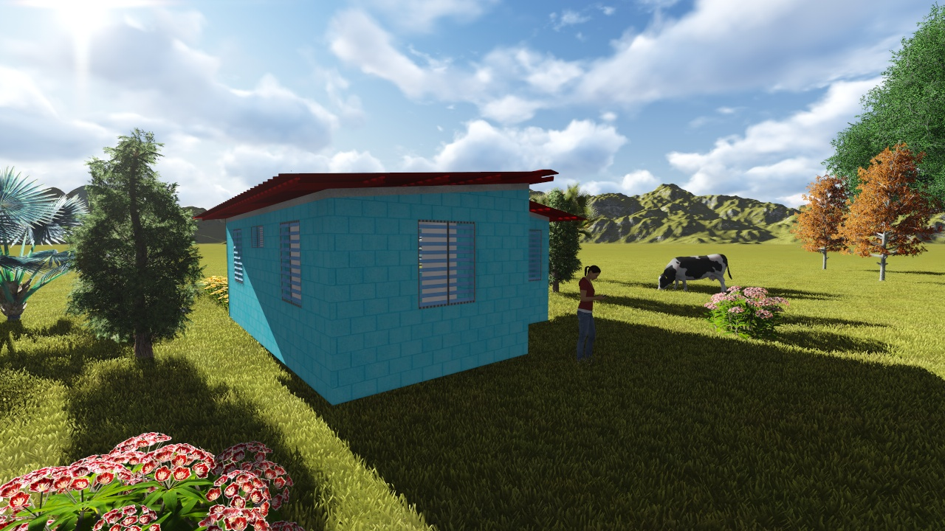
VIVIENDA i38 mampostería REFORZADA
AREA 38 M2
Ambientes
Porche,
Sala – Comedor,
cocina,
dos dormitorios,
Servicio sanitario completo
Acabados
Piso concreto fino integral
puertas exteriores metálicas
puertas interiores de fibrán ventanas de aluminio y vidrio
Paredes sisadas en la cara externa
Pintura.

Slide 3
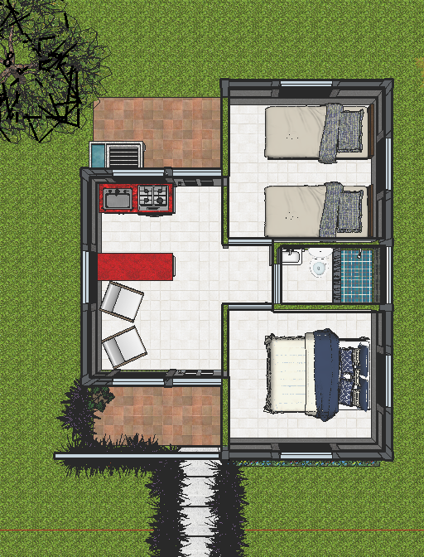
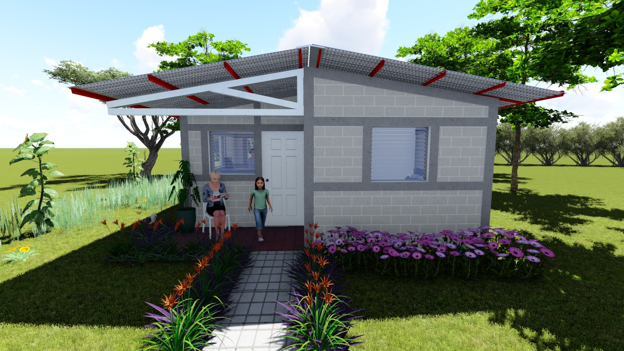
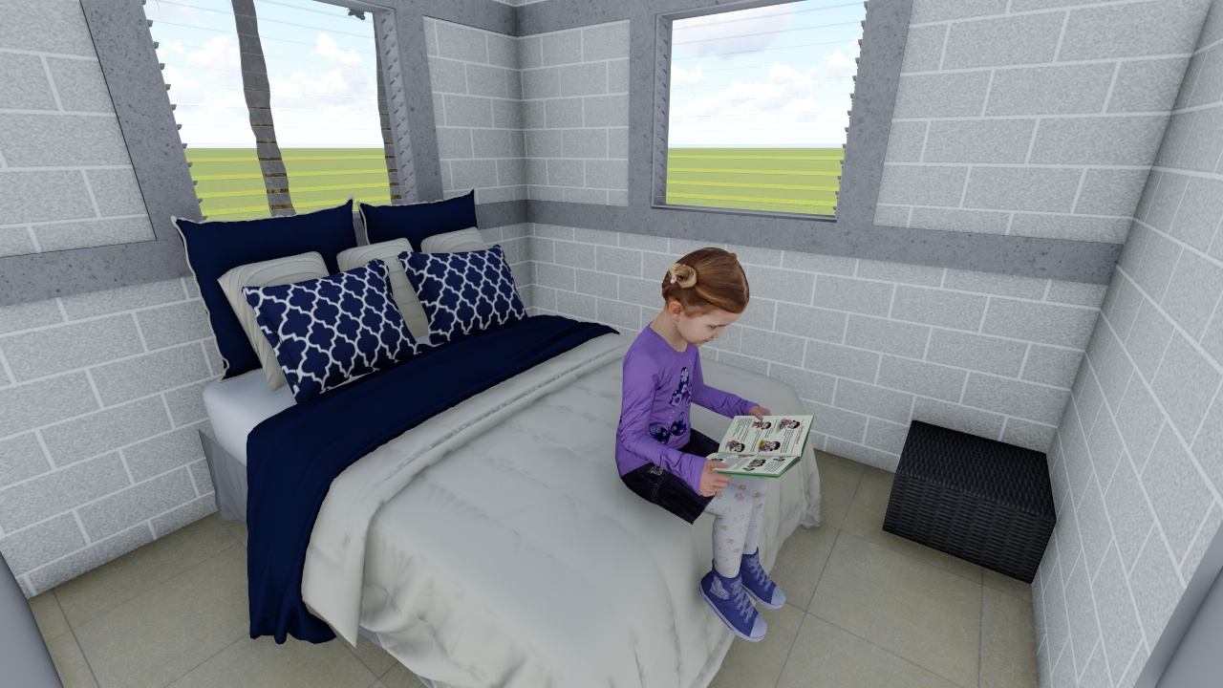
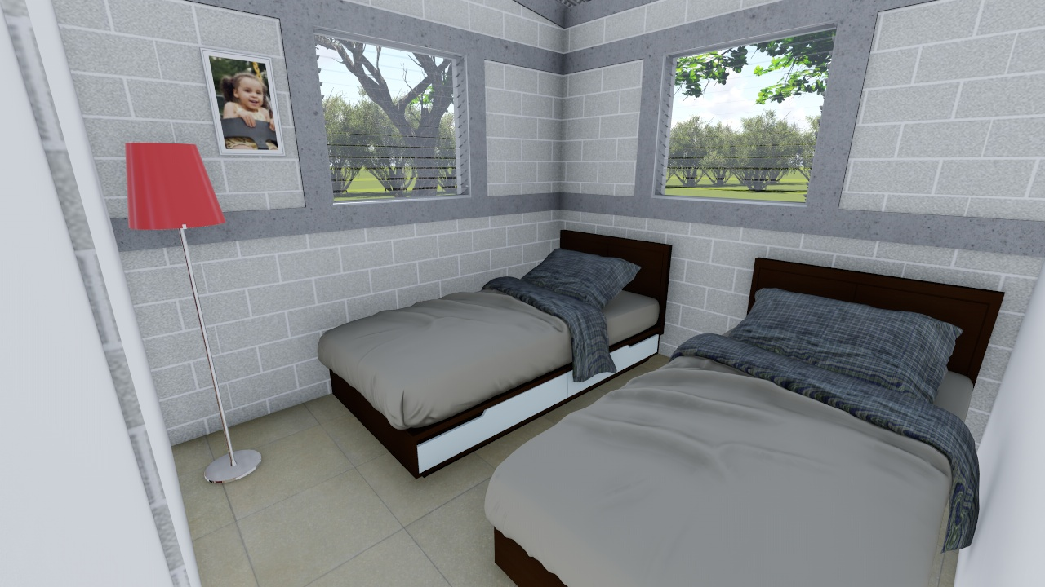
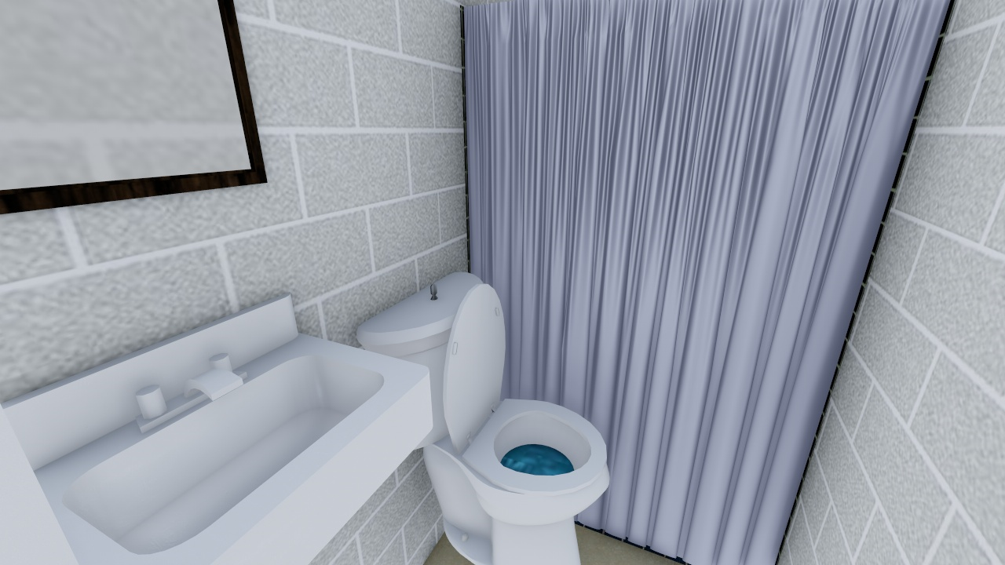
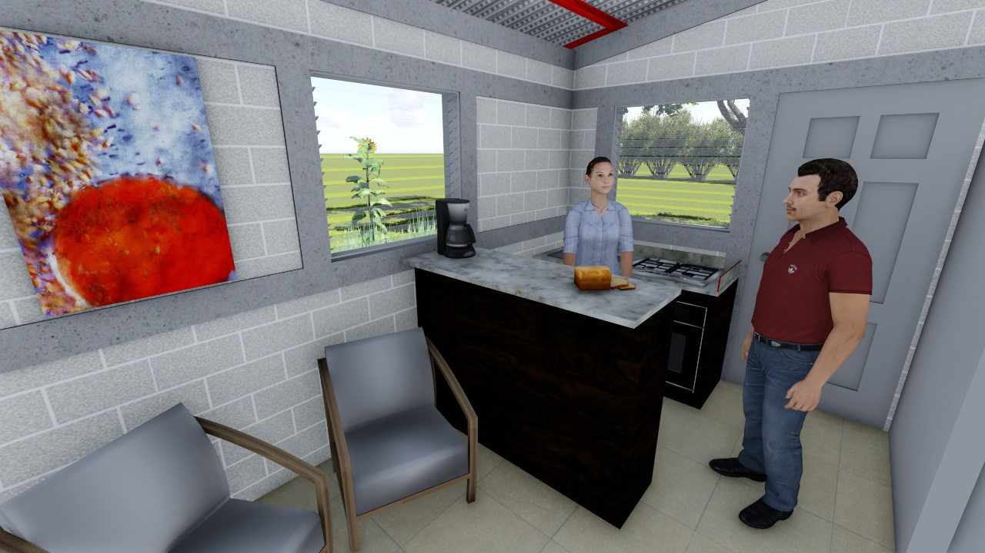
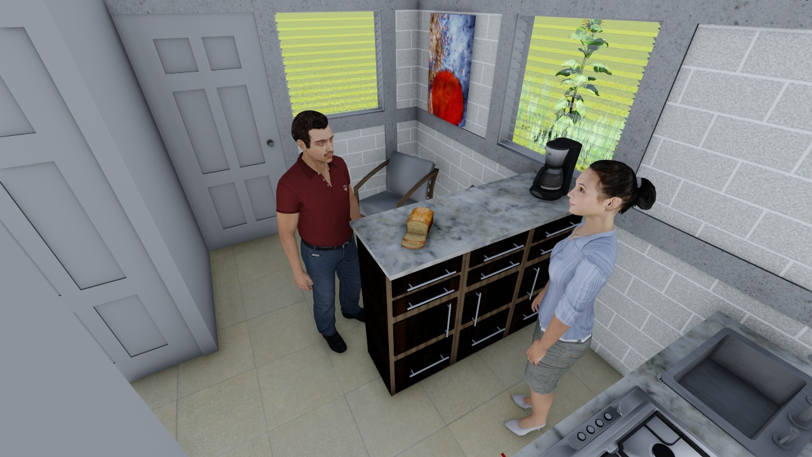
vivienda i38-ii mampostería CONFINADA
AREA 38M2
AMBIENTES
2 Dormitorios
Baño Compartido
Área De Usos Múltiples
Porche
Acabados
Pared frontal y de porche
repellada.
Azulejos en baño.
Piso cerámico
Puertas metálicas
Ventanas de aluminio y vidrio.
Alto relieve en ventanas.
Paredes con acabado de sisa expuesta.
Pintura.

Slide 4
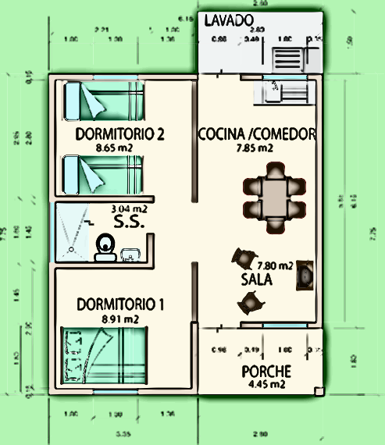
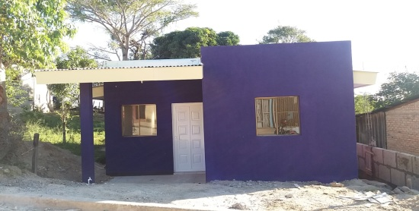
VIVIENDA i42
DE MAMPOSTERIA REFORZADA
Área: 48m2
Ambientes en la vivienda:
Porche
Sala
Comedor
Cocina
Mueble pantry concreto
Dos dormitorios.
Baño (inodoro, lavamanos, ducha)
Lavandero.
Acabados:
Fascia de plycem en porche.
Azulejos en baño.
Piso concreto fino integral,
con color y rallado.
Puertas exteriores metálicas
Ventanas de aluminio y vidrio.
Paredes sisadas en ambas caras.
Pintura.

Slide 5
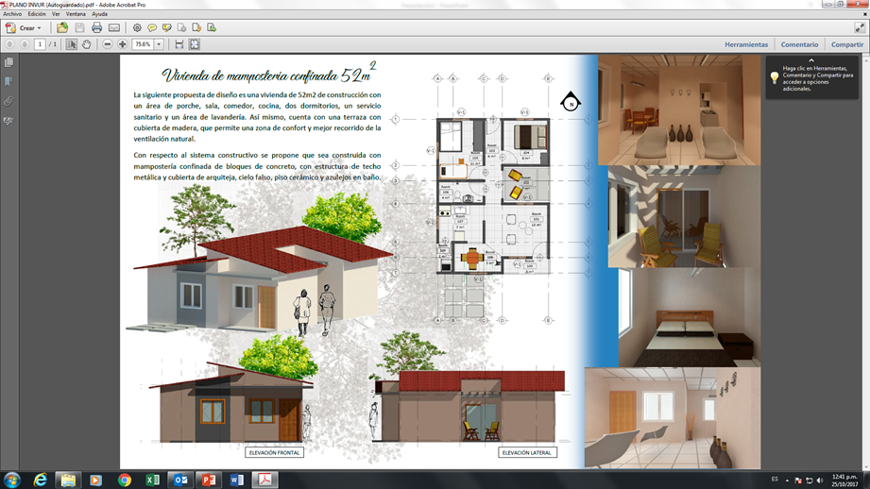
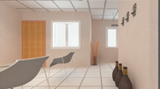
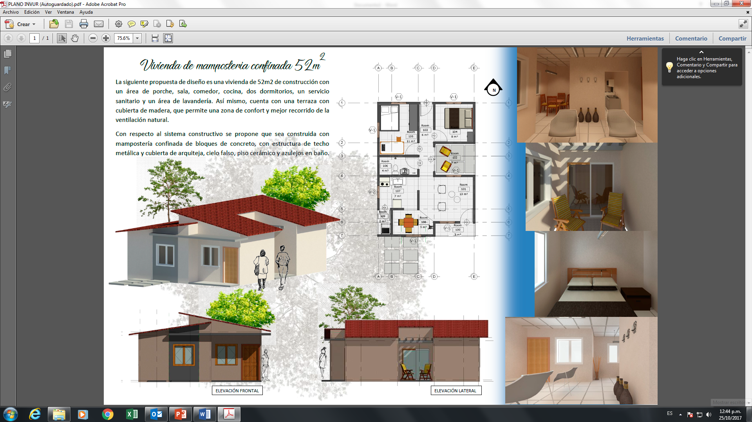
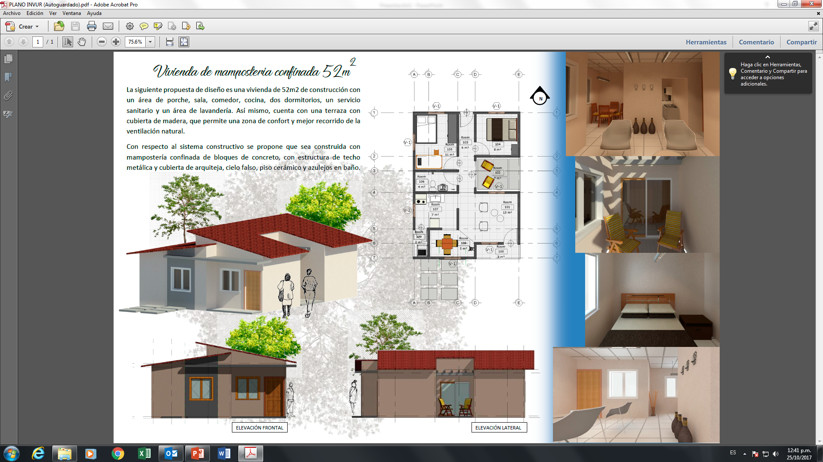
VIVIENDA i-52
DE MAMPOSTERIA CONFINADA
Área 52 m2
Ambientes
Porche,
sala comedor,
cocina,
dos dormitorios,
servicio sanitario
área de lavandería.
Cuenta con terraza cubierta de madera.
Sistema Constructivo:
Mampostería confinada con estructura de techo metálica cubierta de arquiteja, cielo falso, piso cerámico y azulejos en baño.

Slide 6
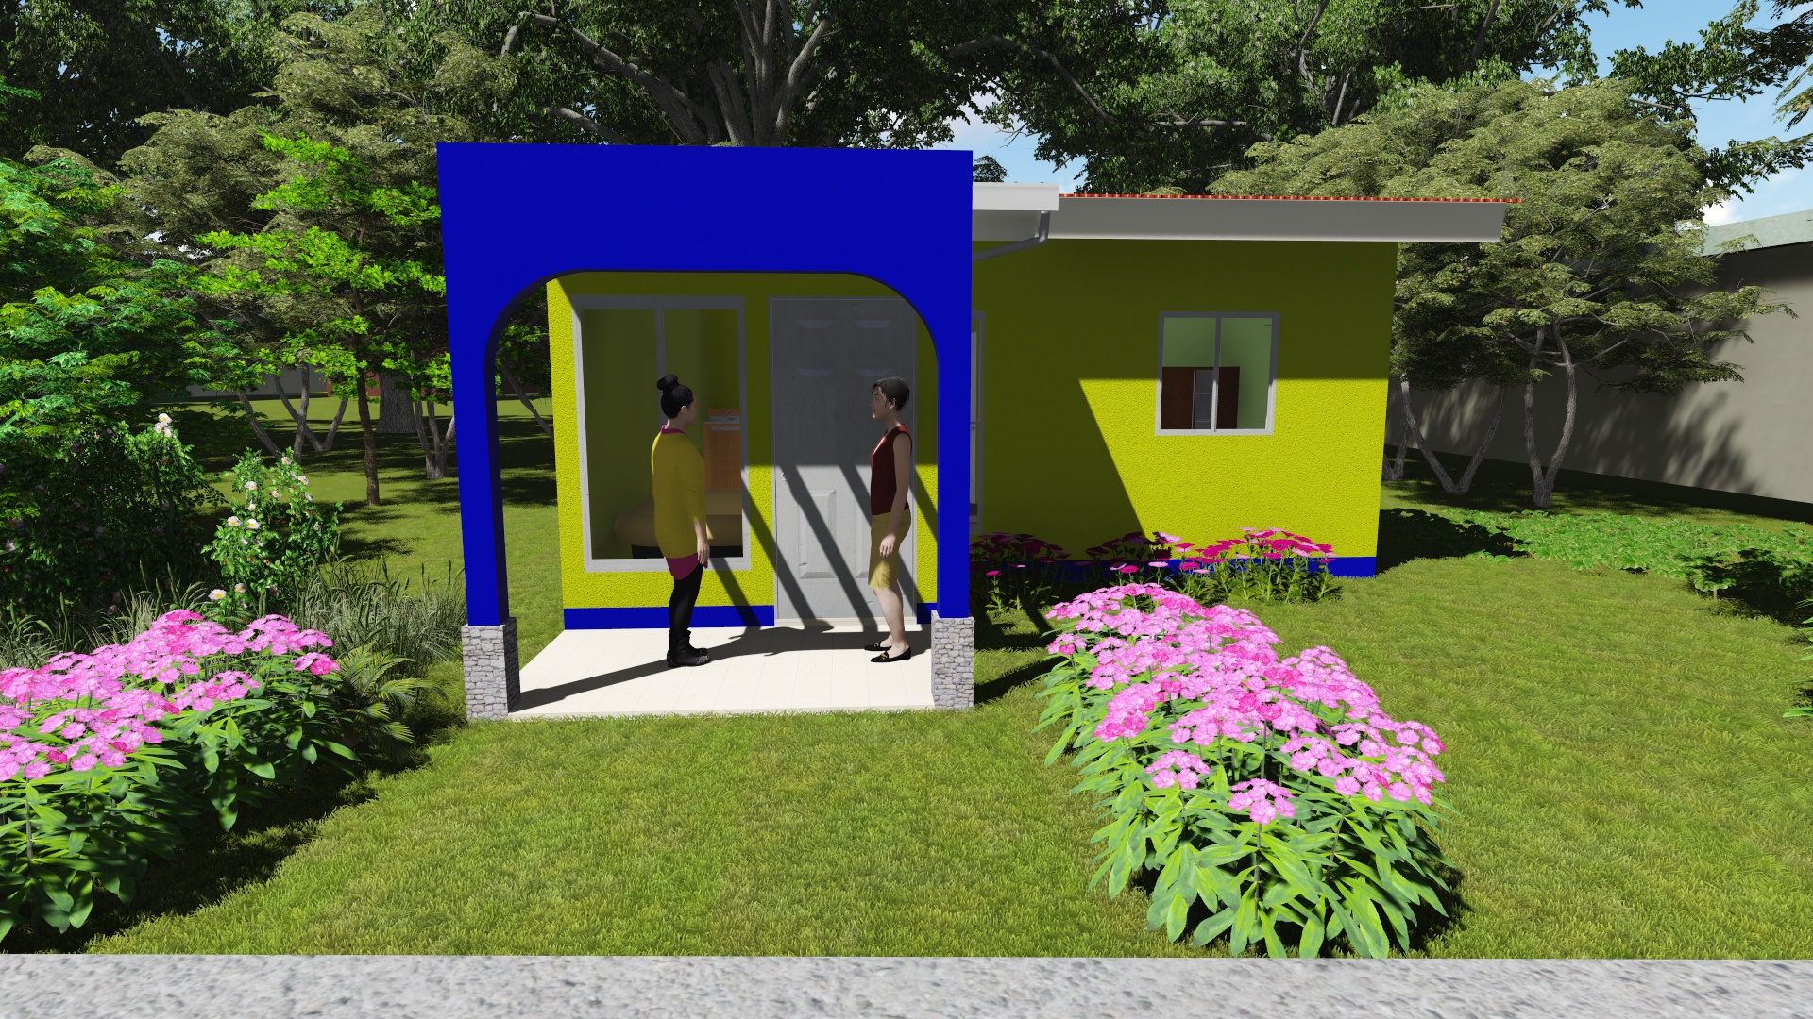
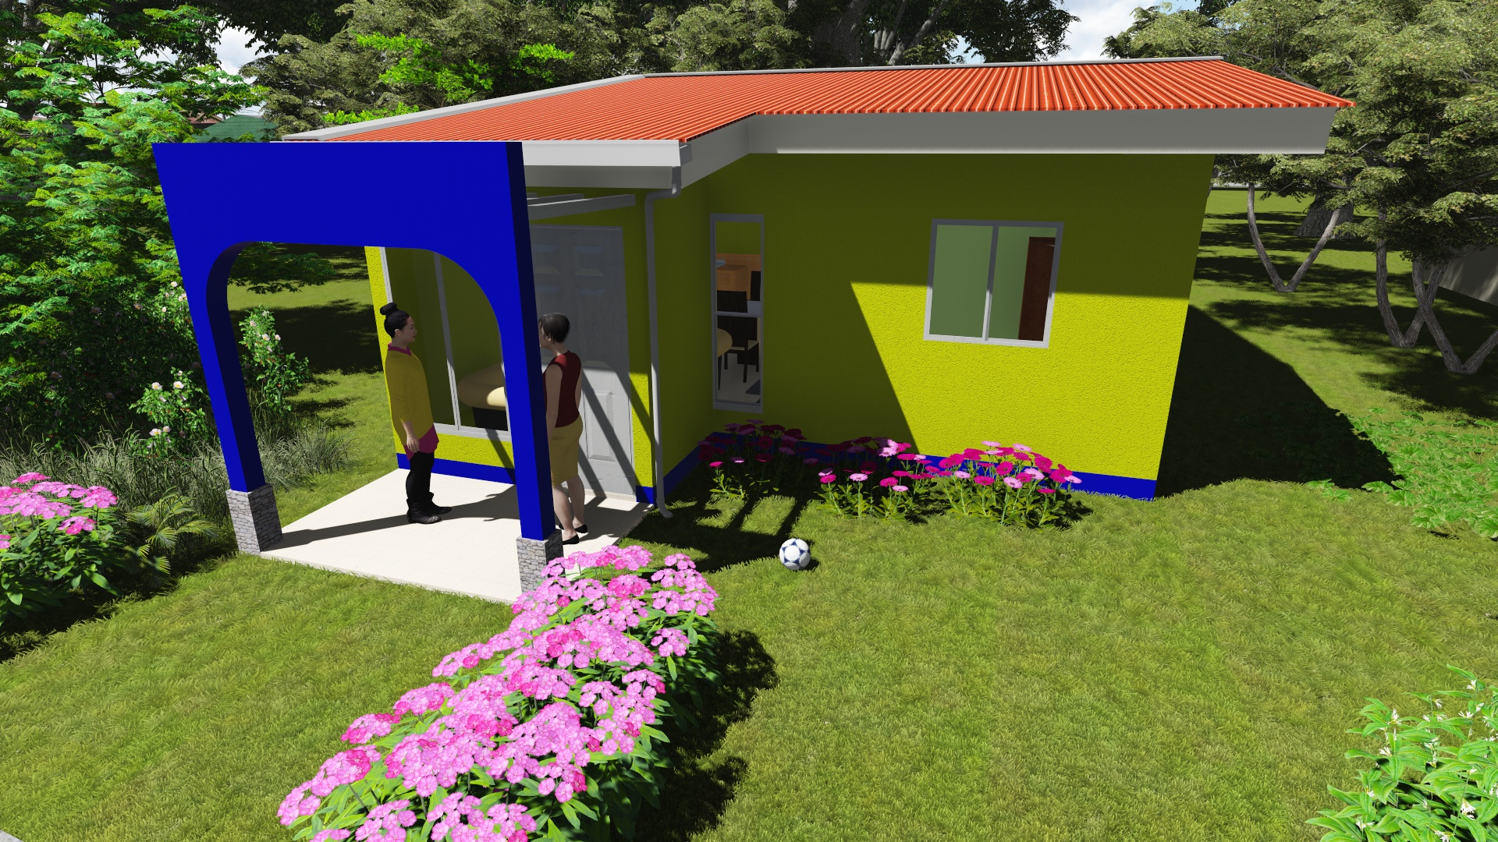
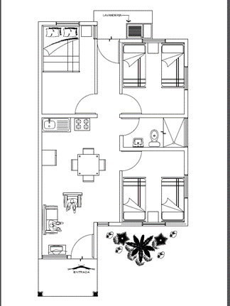
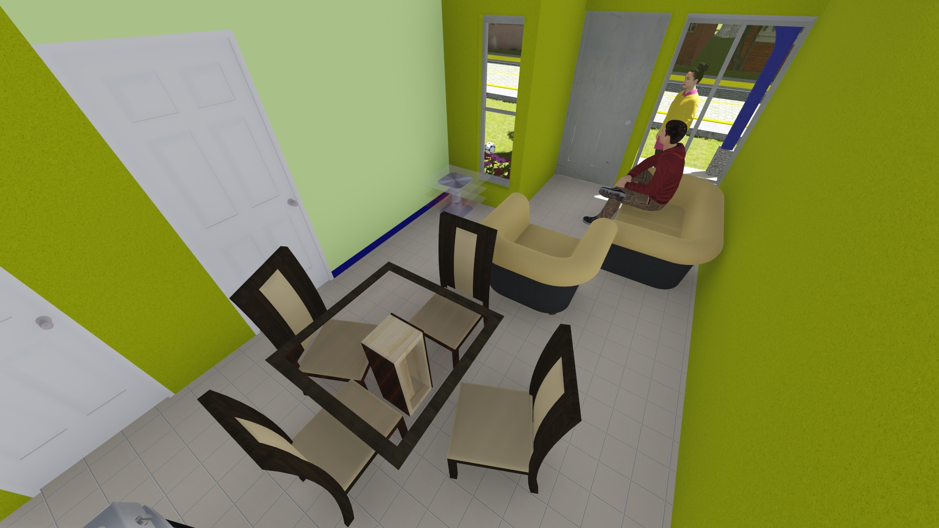
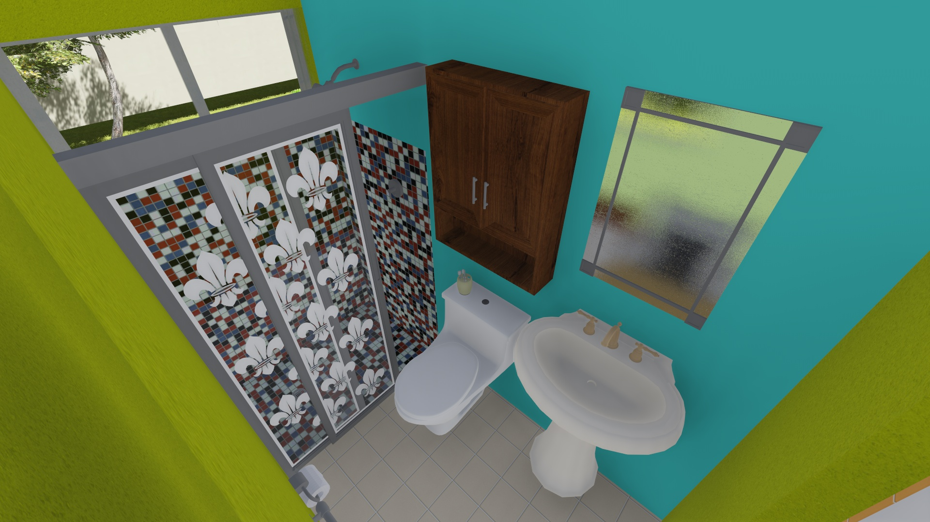
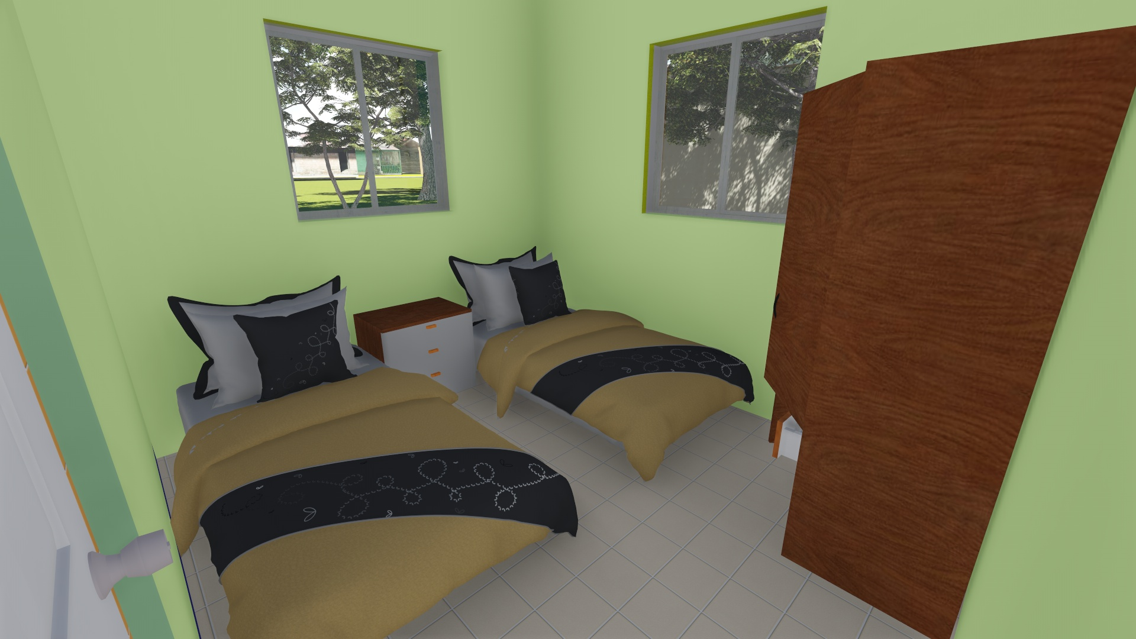
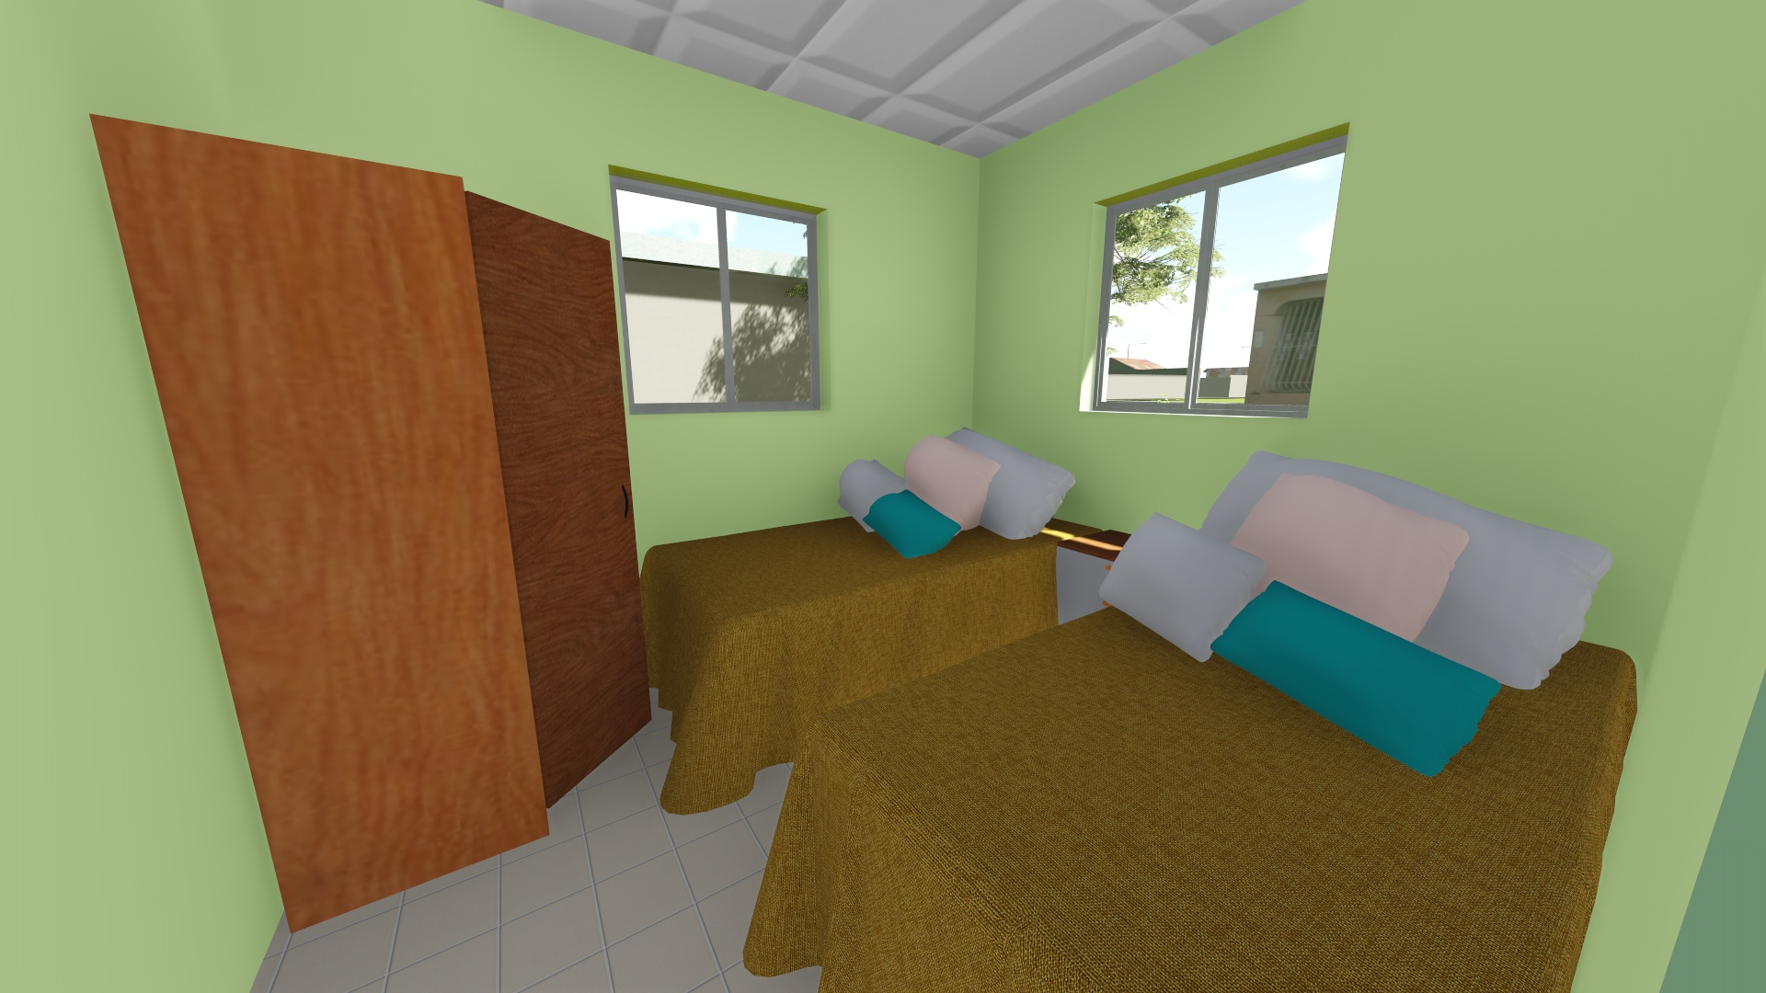
VIVIENDA i60 MAMPOSTERIA CONFINADA
AREA 60m2
Porche
Sala Comedor
Dormitorio Principal
Dormitorio 1
Servicio Sanitario
Área De Lavandería
Acabados
Pared frontal y de porche
repellada.
Azulejos en baño.
Piso cerámico
Puertas metálicas
Ventanas de aluminio y vidrio.
Alto relieve en ventanas.
Paredes repello y fino ambas caras.
Pintura.

Slide 7
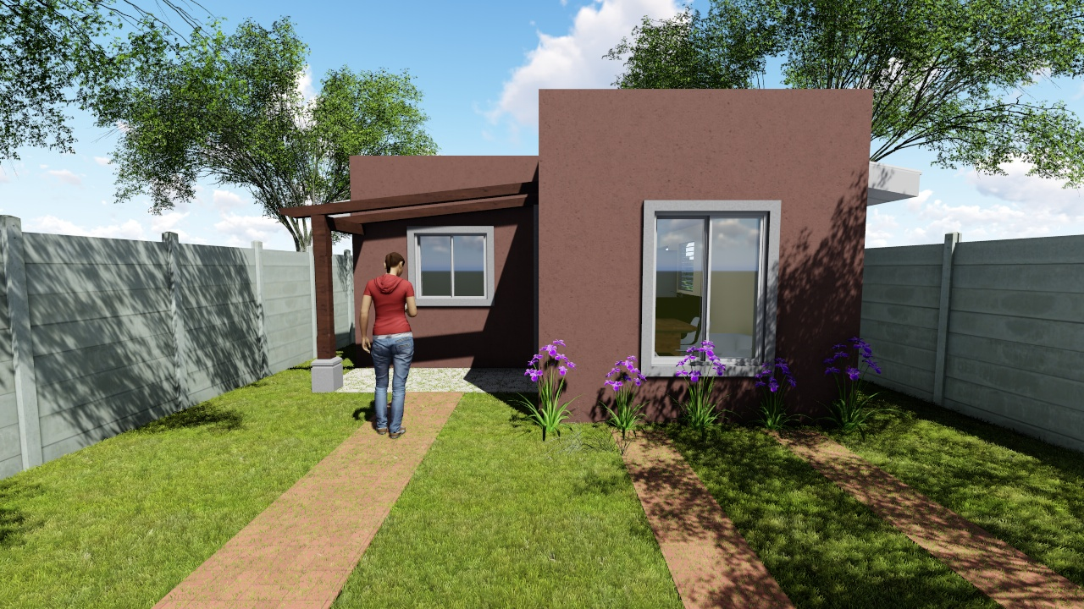
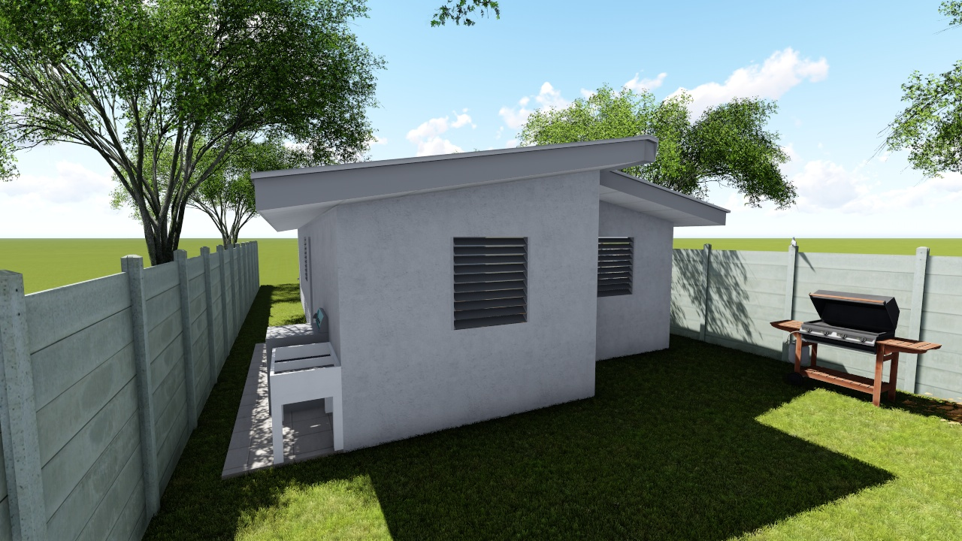
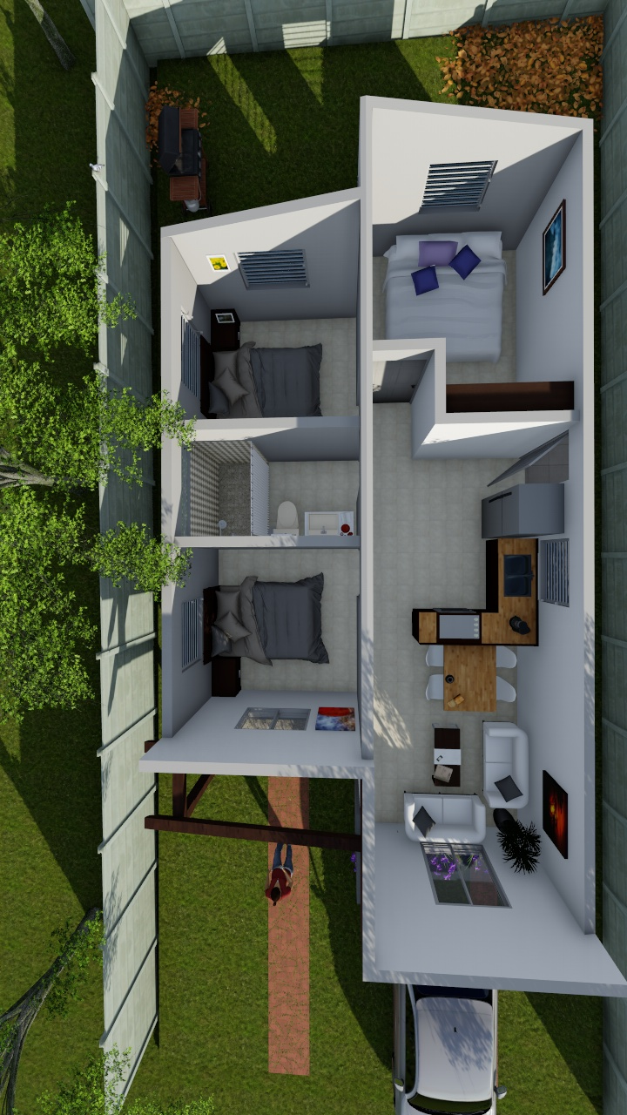
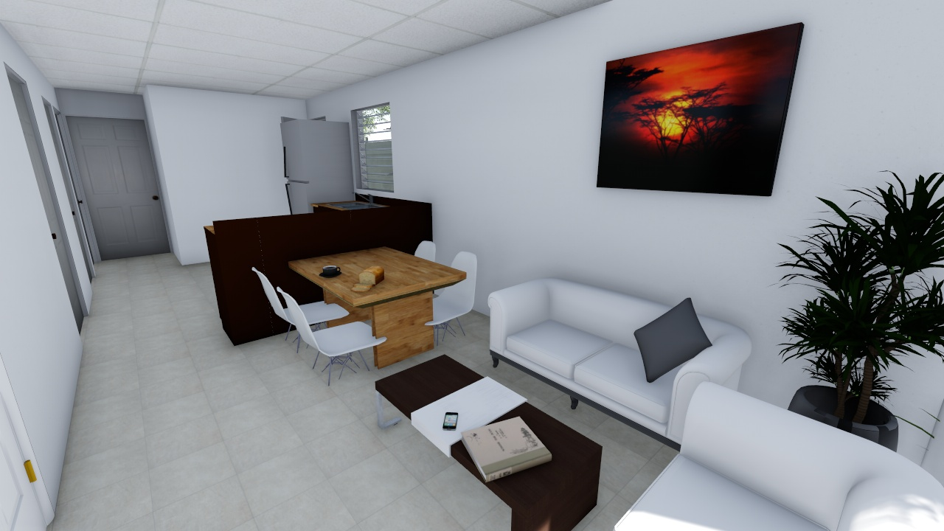
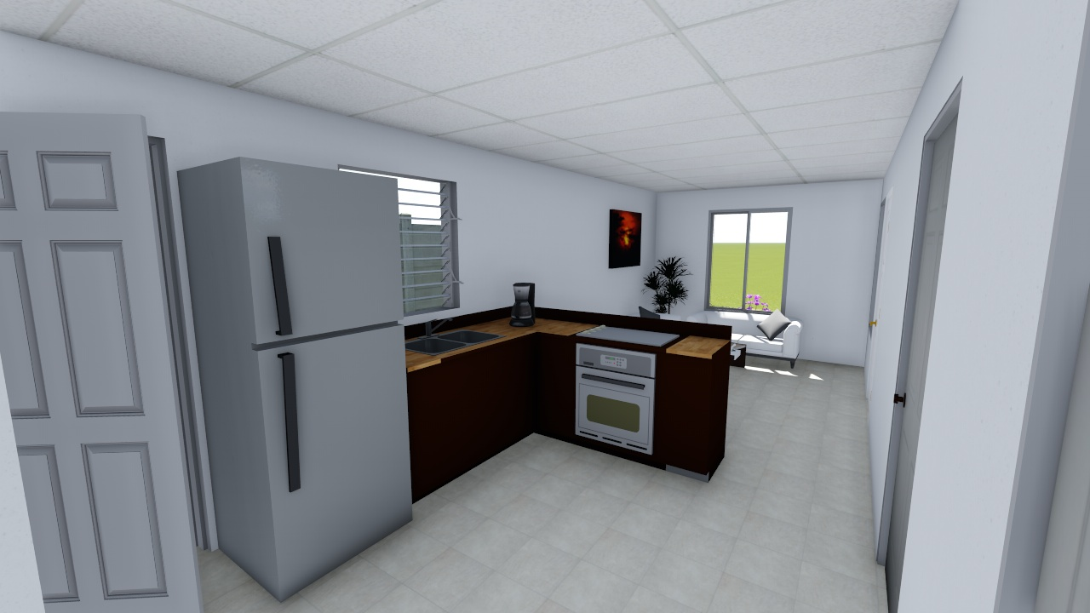
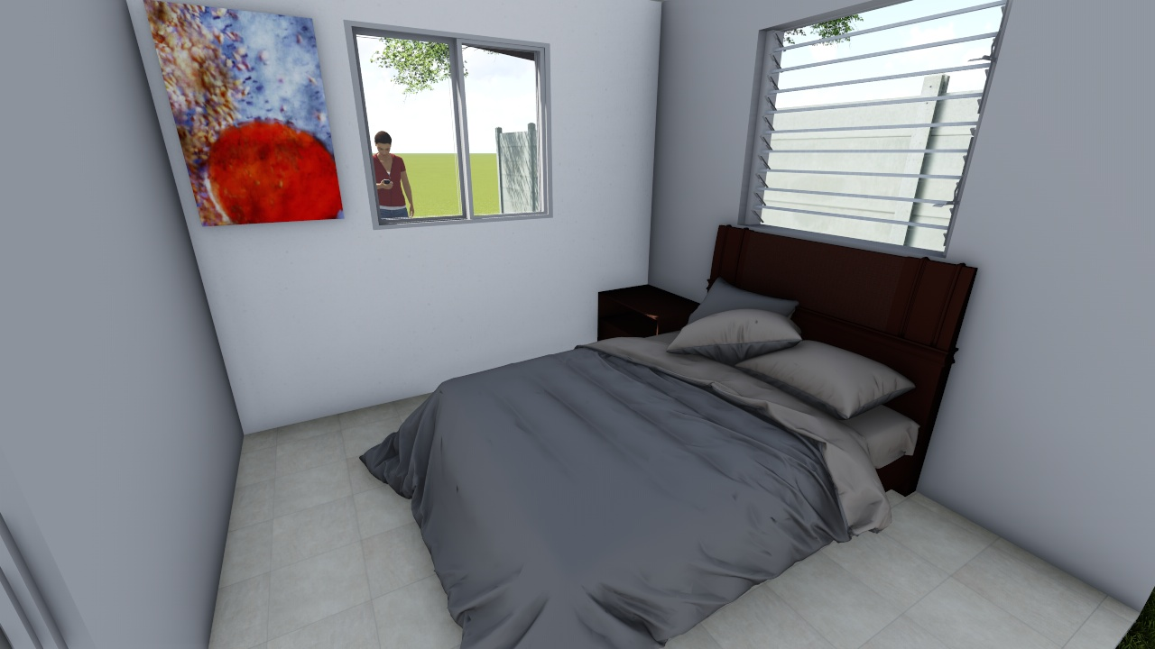
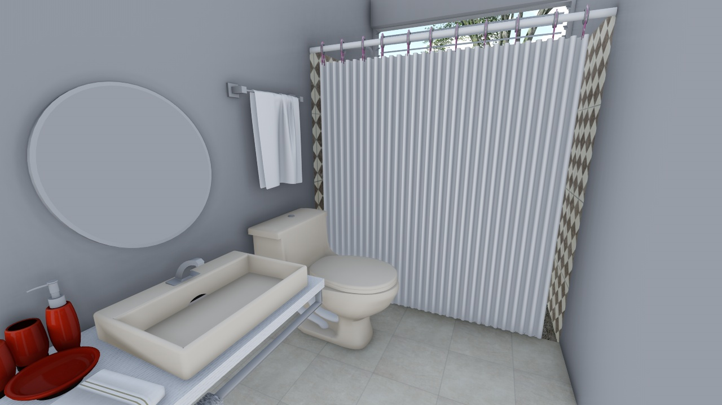
VIVIENDA i60-II
MAMPOSTERÍA CONFINADA
Área 60m2
Ambientes
Porche
Sala Comedor
Cocina
Dormitorio Principal
Dormitorio 1
Dormitorio 2
S/S Compartido
Área De Lavandería
Acabados
Pared frontal y de porche
repellada.
Azulejos en baño.
Piso cerámico
Puertas metálicas
Ventanas de aluminio y vidrio.
Alto relieve en ventanas.
Paredes repello y fino ambas caras.
Pintura.

Slide 8
MODELO DE VIVIENDA (Occidente)
Mampostería reforzada
Área: 48m2
Ambientes en la vivienda:
Porche
Sala
Comedor
Cocina
Mueble pantry concreto
Dos dormitorios.
Baño (inodoro, lavamanos, ducha)
Lavandero.
Acabados:
Pared frontal y de porche
repellada.
Azulejos en baño.
Piso concreto fino integral,
con color y rallado.
Puertas exteriores metálicas
Ventanas de aluminio y vidrio.
Alto relieve en ventanas.
Paredes sisadas en ambas caras.
Pintura.

Slide 9
MODELO DE VIVIENDA (Rural)
Mampostería reforzada
Área: 48m2
Ambientes en la vivienda:
Porche
Sala
Comedor
Cocina
Mueble pantry concreto
Dos dormitorios.
Baño (inodoro, lavamanos, ducha)
Lavandero.
Acabados:
Fascia de plycem en porche.
Azulejos en baño.
Piso concreto fino integral,
con color y rallado.
Puertas exteriores metálicas
Ventanas de aluminio y vidrio.
Paredes sisadas en ambas caras.
Pintura.

Slide 10
MODELO DE VIVIENDA (Urbana)
Mampostería reforzada
Área: 48m2
Ambientes en la vivienda:
Porche
Sala
Comedor
Cocina
Mueble pantry concreto
Dos dormitorios.
Baño (inodoro, lavamanos, ducha)
Lavandero.
Acabados:
Estuco en fachada.
Azulejos en baño.
Piso concreto fino integral,
con color y rallado.
Puertas exteriores metálicas
Ventanas de aluminio y vidrio.
Paredes sisadas en ambas caras.
Pintura.

Slide 11
Área: 48m2
Ambientes en la vivienda:
Porche
Sala
Comedor
Cocina
Mueble pantry concreto
Dos dormitorios.
Baño (inodoro, lavamanos, ducha)
Lavandero.
Acabados:
Fachaleta de ladrillo cuarterón.
Fascia de plycem en porche y
aleros.
Azulejos en baño.
Piso concreto fino integral,
con color y rallado.
Puertas exteriores metálicas
Ventanas de aluminio y vidrio.
Paredes sisadas en ambas caras.
Pintura.
MODELO DE VIVIENDA
(Norte) Mampostería reforzada

Slide 12
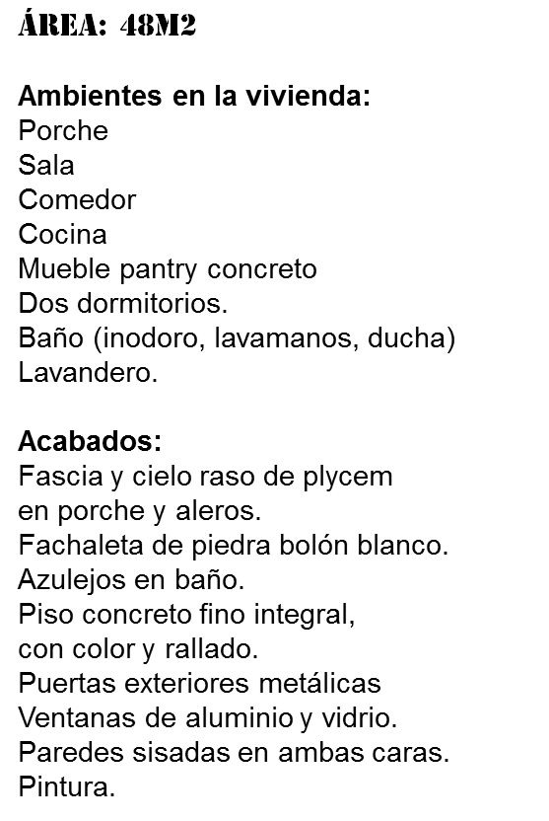
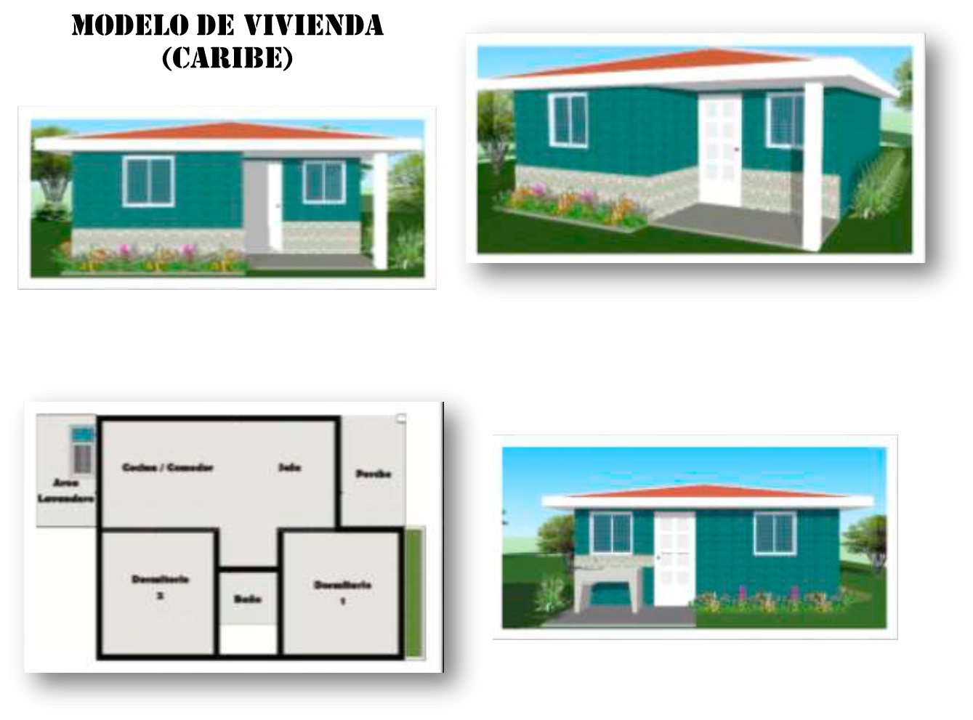
MODELO DE VIVIENDA CARIBE
MAMPOSTERÍA REFORZADA

Slide 13
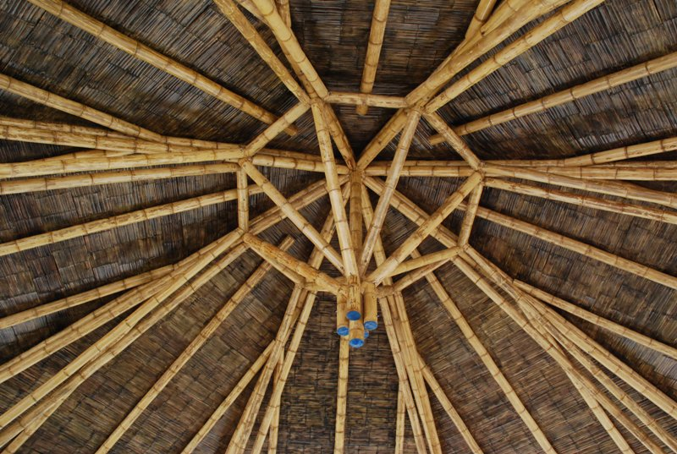
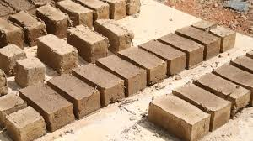
CONSTRUCCION CON SISTEMAS ALTERNATIVOS

Slide 14
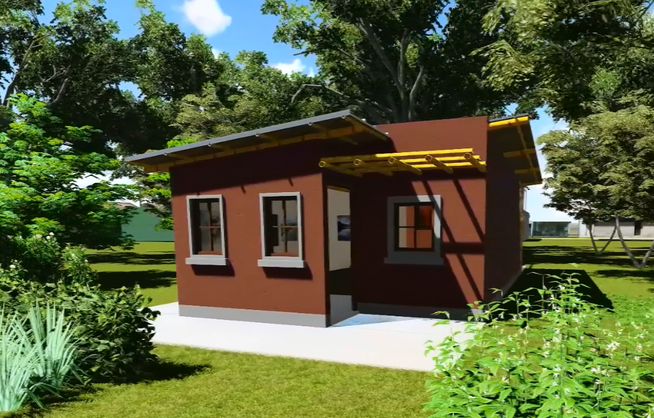
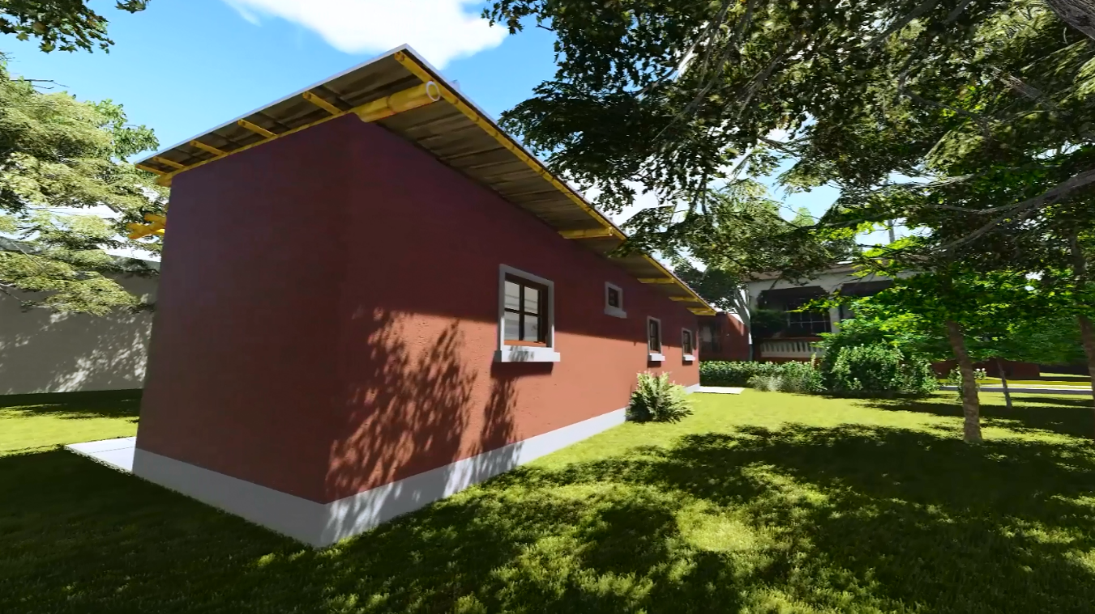
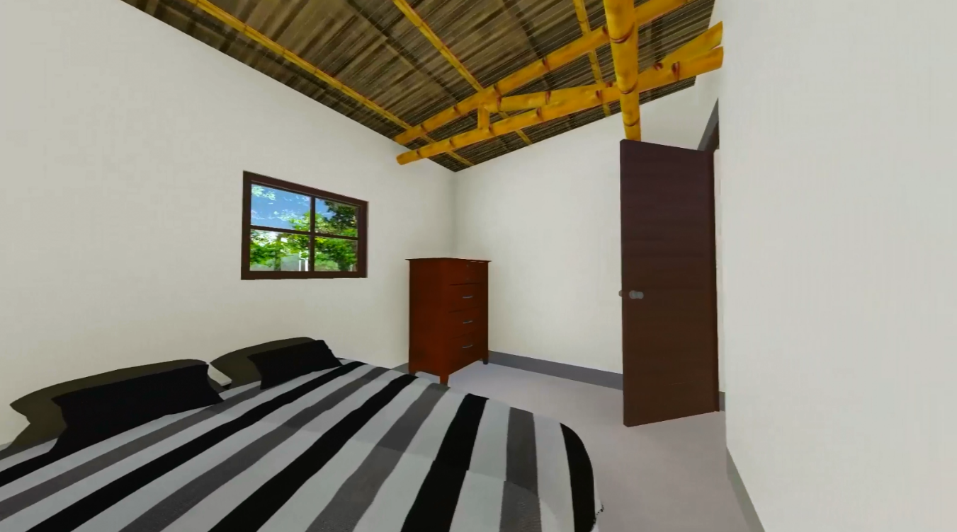
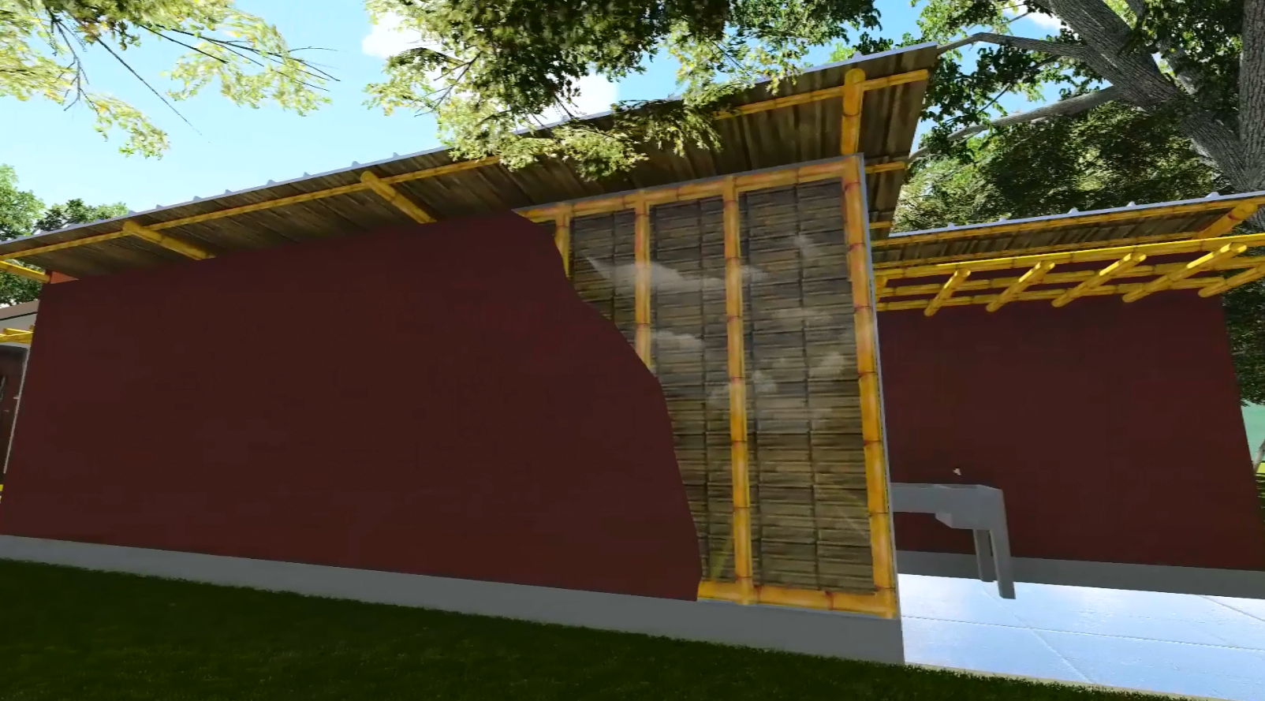
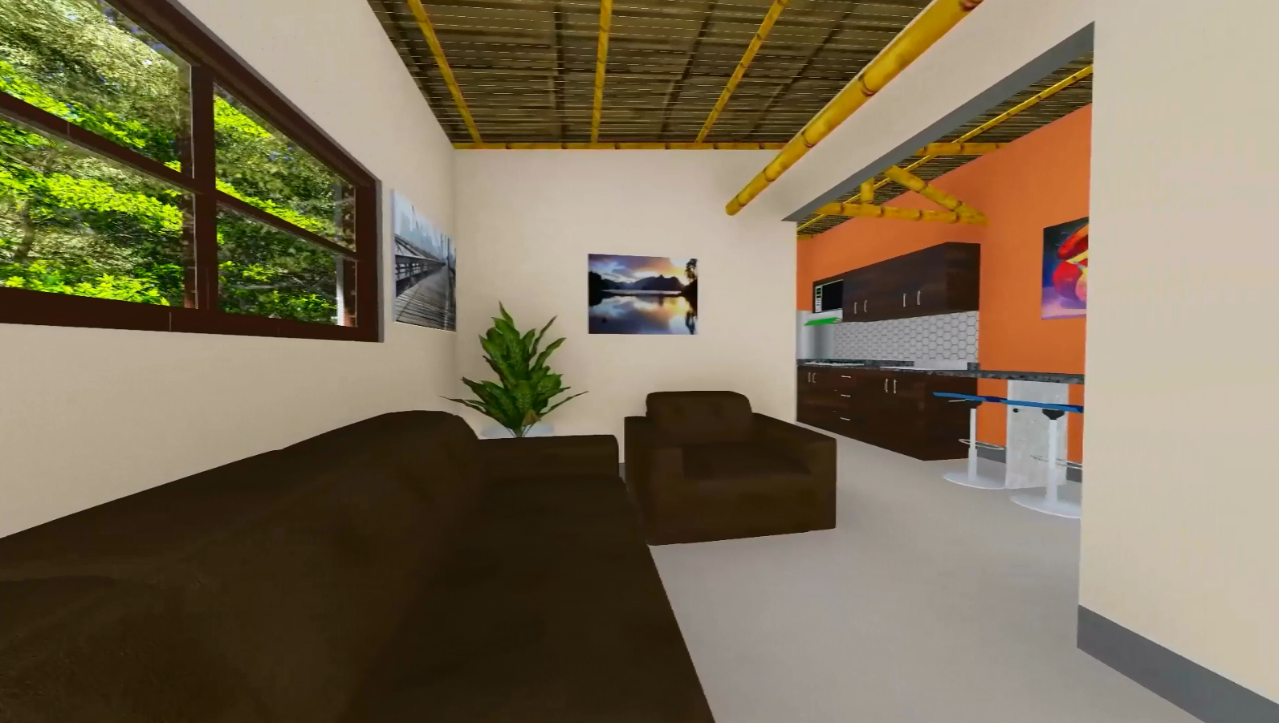
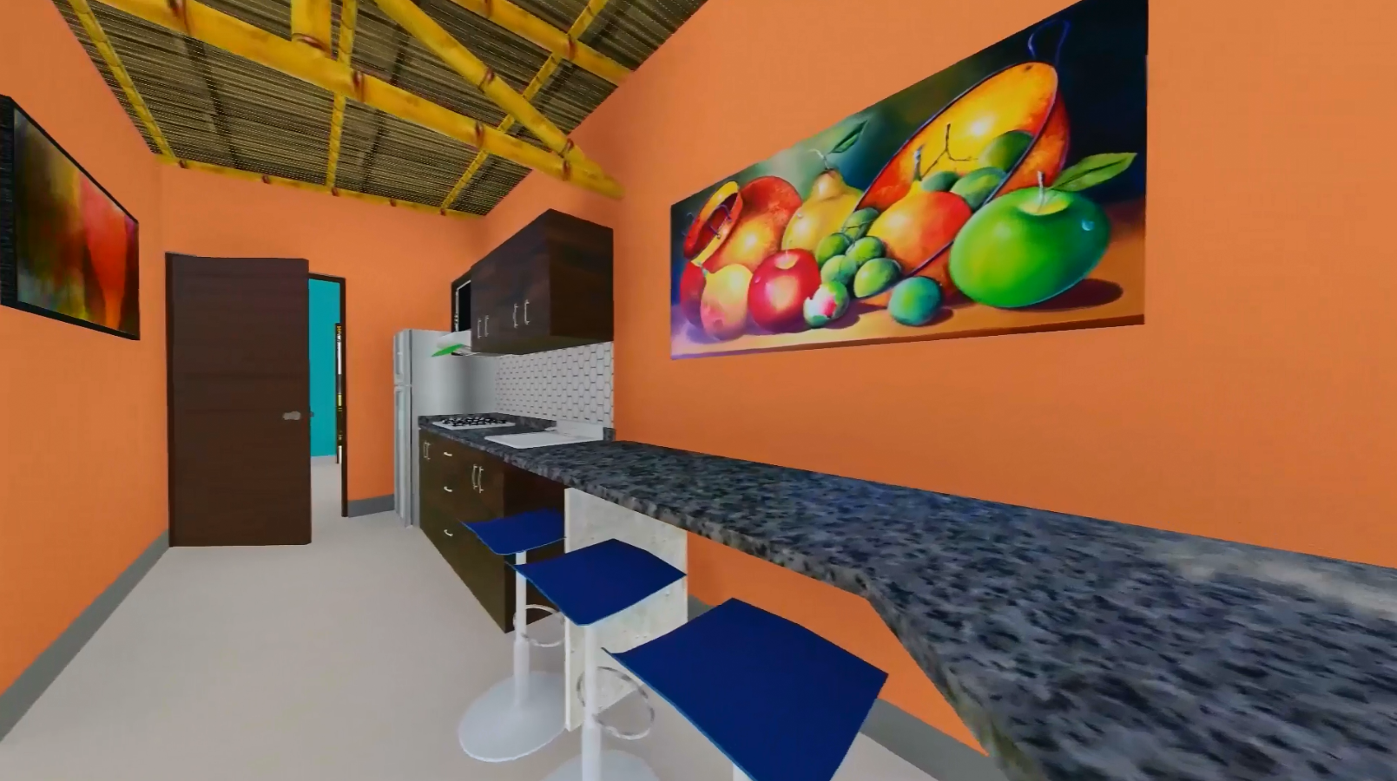
AREA 60M2
Ambientes:
Sala Comedor
Cocina
Dormitorio 1 Dormitorio 2
Servicio Sanitario
Área de Planchado
Área de Lavandería
Porche
Sistema Estructural:
A base de Bambú (GUADUA – ASPER).
Paredes
Construidas utilizando sistema denominado esterillado de bambú y posteriormente repellado.
Estructura de Techo:
Diseñada a base de Bambú unidos por cortes típicos fijadas por medio de pasadores
Cielo Falso
Esterillado de Bambú
Vivienda de BAMBU
sistema constructivo a base de bambú.

Slide 15
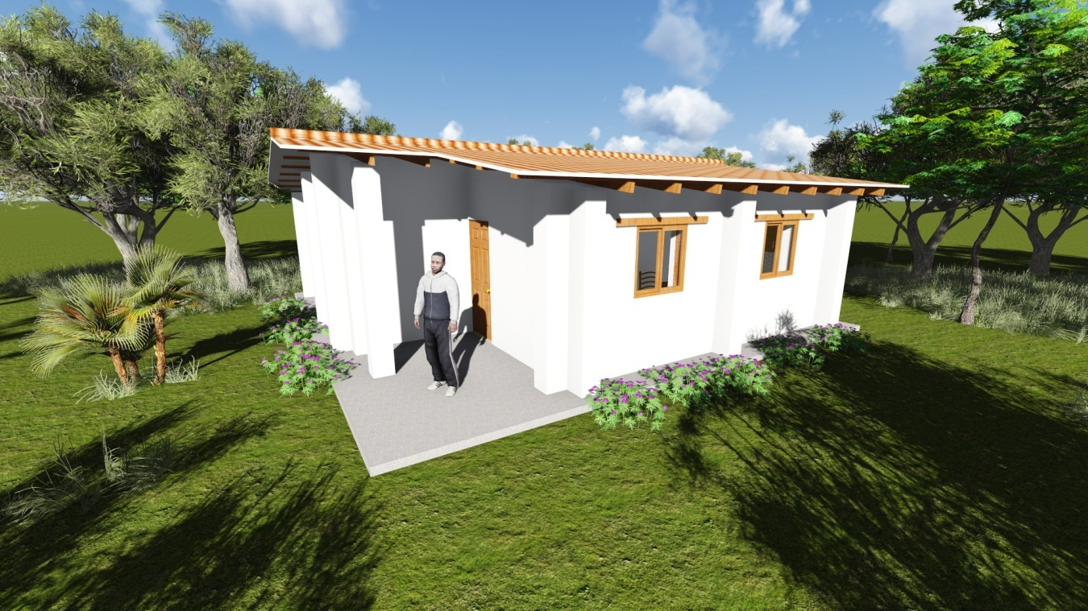
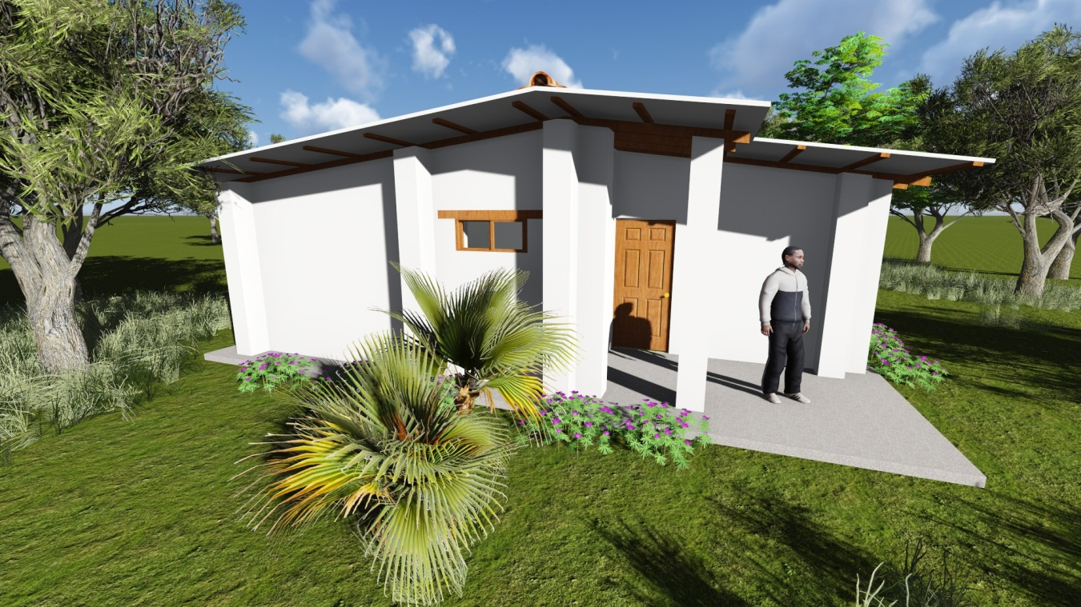
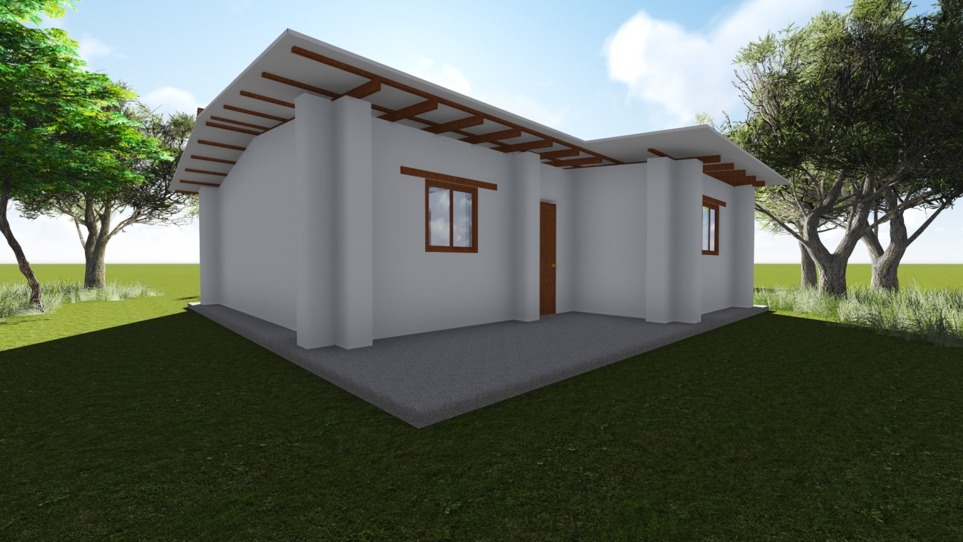
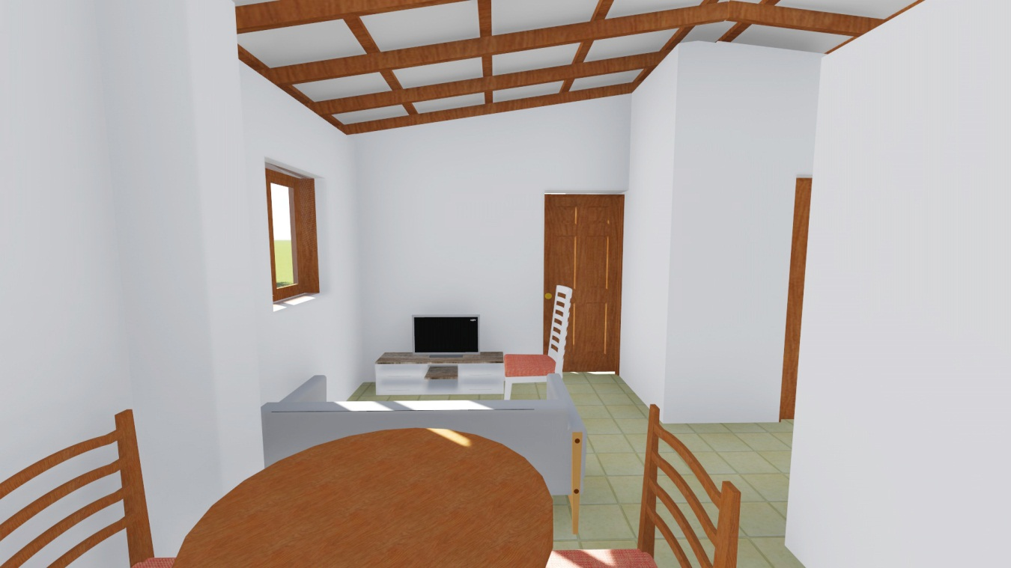
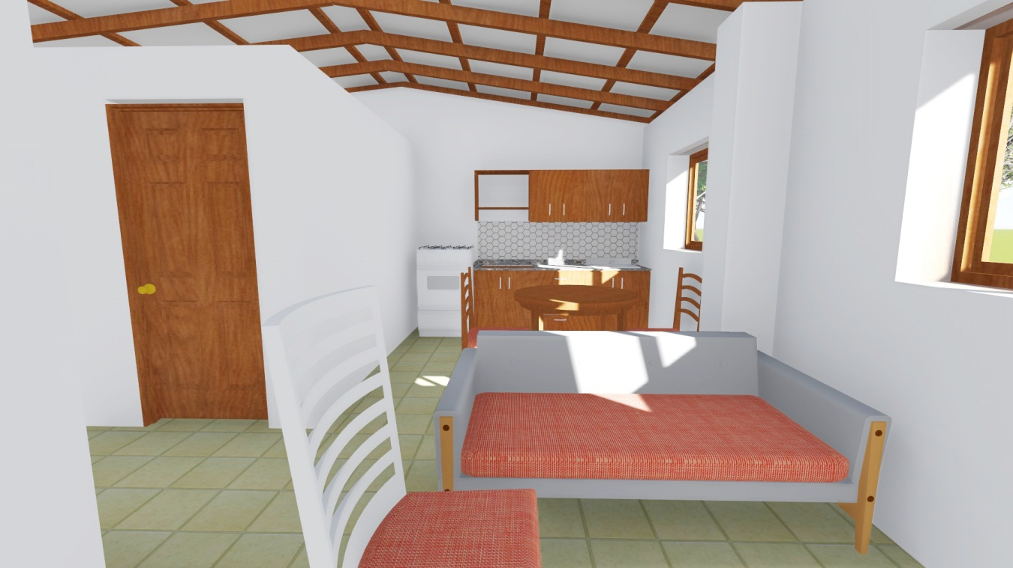
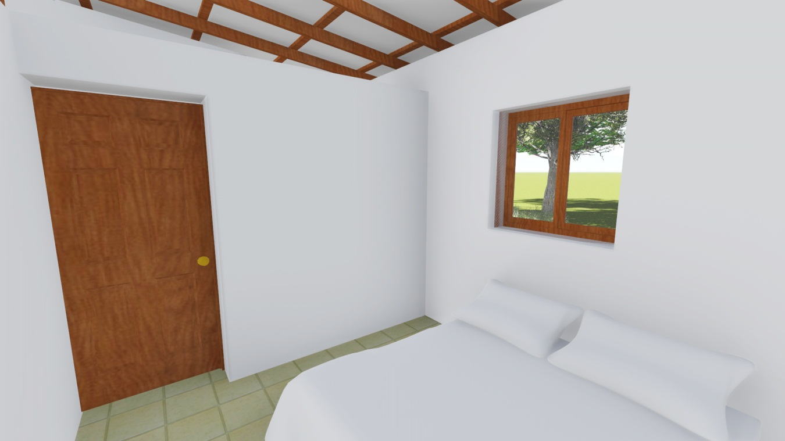
AREA 60M2
Adobe reforzado con varillas de bambú de 2cm de espesor, con bloques de adobe de 30cm de grosor.
Ambientes
Porche,
Dos habitaciones,
Servicio sanitario,
Área de sala, cocina y comedor,
área de lavado.
La estructura de techo es de madera y la cubierta de arquiteja.
Puertas, ventanas y dinteles se proponen de madera
Para proteger la vivienda de adobe, se incluye un bordillo de concreto de 5m, aleros de 80cm para protección de la lluvia, y repello y fino a con cal para proteger la vivienda de agentes externos como insectos.
VIVIENDA ADOBE REFORZADO

